Slide 1

Новое в трансфузиологии Координационный Совет служб крови Государств – участников СНГ
Жибурт Евгений Борисович
Минск, 21 июня 2022 года, 15 минут ezhiburt@yandex.ru
www.transfusion.ru

Slide 2
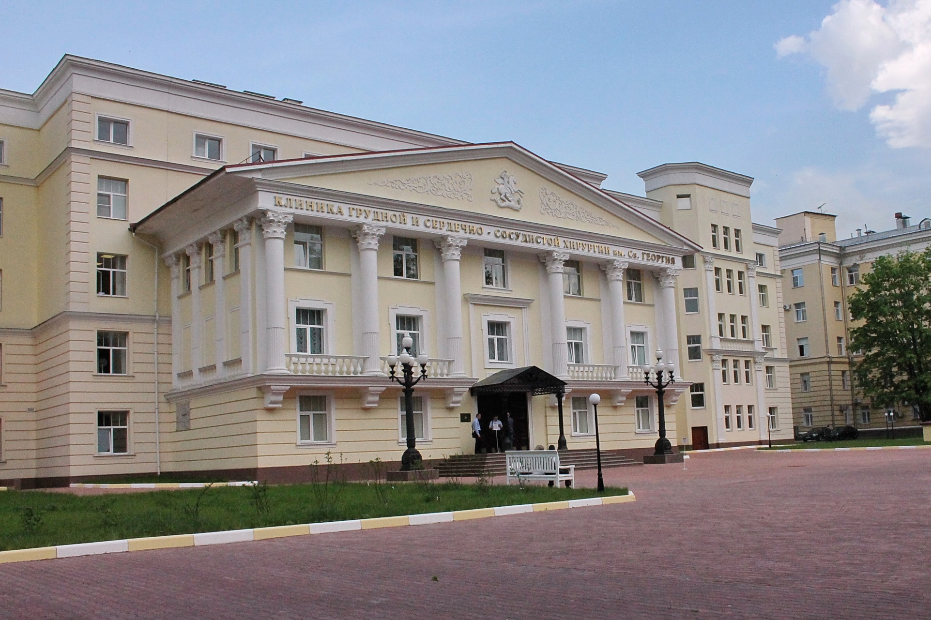
Национальный медико-хирургический центр имени Н.И.Пирогова
transfusion.ru

Slide 3
Переливание крови в Пироговском центре
Июнь 2006 г. –
создан отдел
трансфузиологии

Slide 4

transfusion.ru

Slide 5
Переливание крови в Пироговском центре
Июнь 2006 г. –
создан отдел
трансфузиологии

Slide 6
Новое в трансфузиологии
Организация службы крови
Эритроциты
Тромбоциты
Плазма
Наша кафедра
transfusion.ru

Slide 7
Официальные данные:
Переливание крови в России
в 2016-2020 гг.
 | Реципиенты | Переливания | Литры
2016 | 1198773 | 3229478 | 1083605
2017 | 1209725 | 3217068 | 919592
2018 | 1195801 | 3249898 | 923245
2019 | 1213276 | 3283000 | 956723
2020 | 1164568 | 3046972 | 925869
% | 96,0 | 92,8 | 96,8
transfusion.ru

Slide 8
Динамика российских показателей
в течение 20 лет
Показатель | Количество доноров | Количество донаций крови | Заготовлено доз тромбоцитов
1999 | 2178813 | 3092279 | 120110
2019 | 1278520 | 2273585 | 1012883
Доля 2019 к 1999, % | 58,7 | 73,5 | 843,3
transfusion.ru

Slide 9
Посттрансфузионная летальность в США в 2019 году
Жибурт Евгений Борисович
30 марта 2022 года ezhiburt@yandex.ru
www.transfusion.ru
transfusion.ru

Slide 10
Смерть после трансфузии в США в 2019 г.
ТРАЛИ 12 (27 %)
Гемолитическая (не-ABO) 11 (25 %)
Гемолитическая (ABO) 4 (9 %)
Бактериальная 1 (2 %)
Циркуляторная перегрузка 12 (27 %)
Анафилаксия 2 (5 %)
Другие 2 (5 %)
Всего 42 (100 %)
transfusion.ru

Slide 11
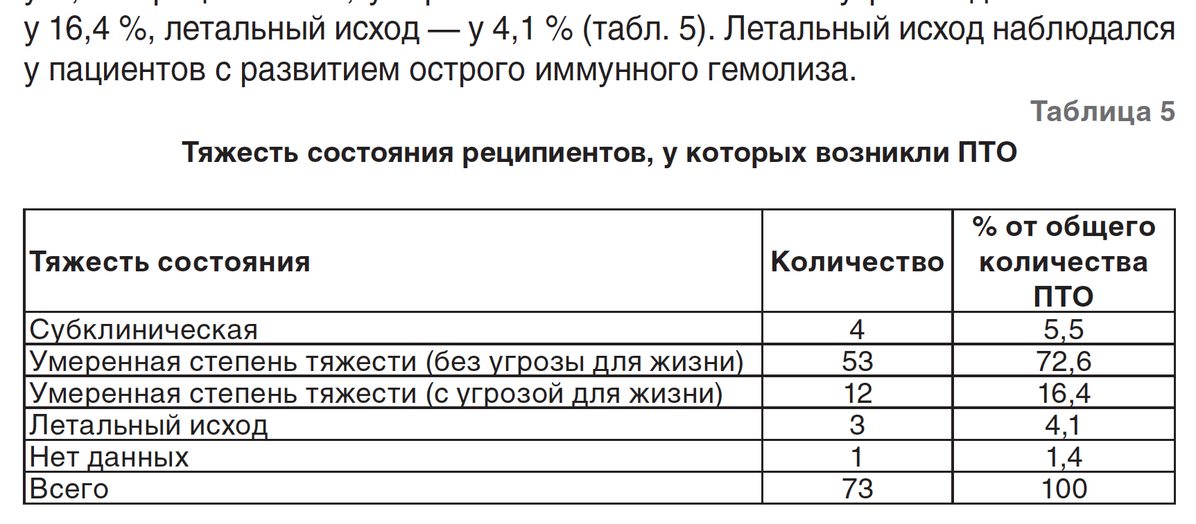
Эйхлер О.В. и соавт., 2020
transfusion.ru

Slide 12
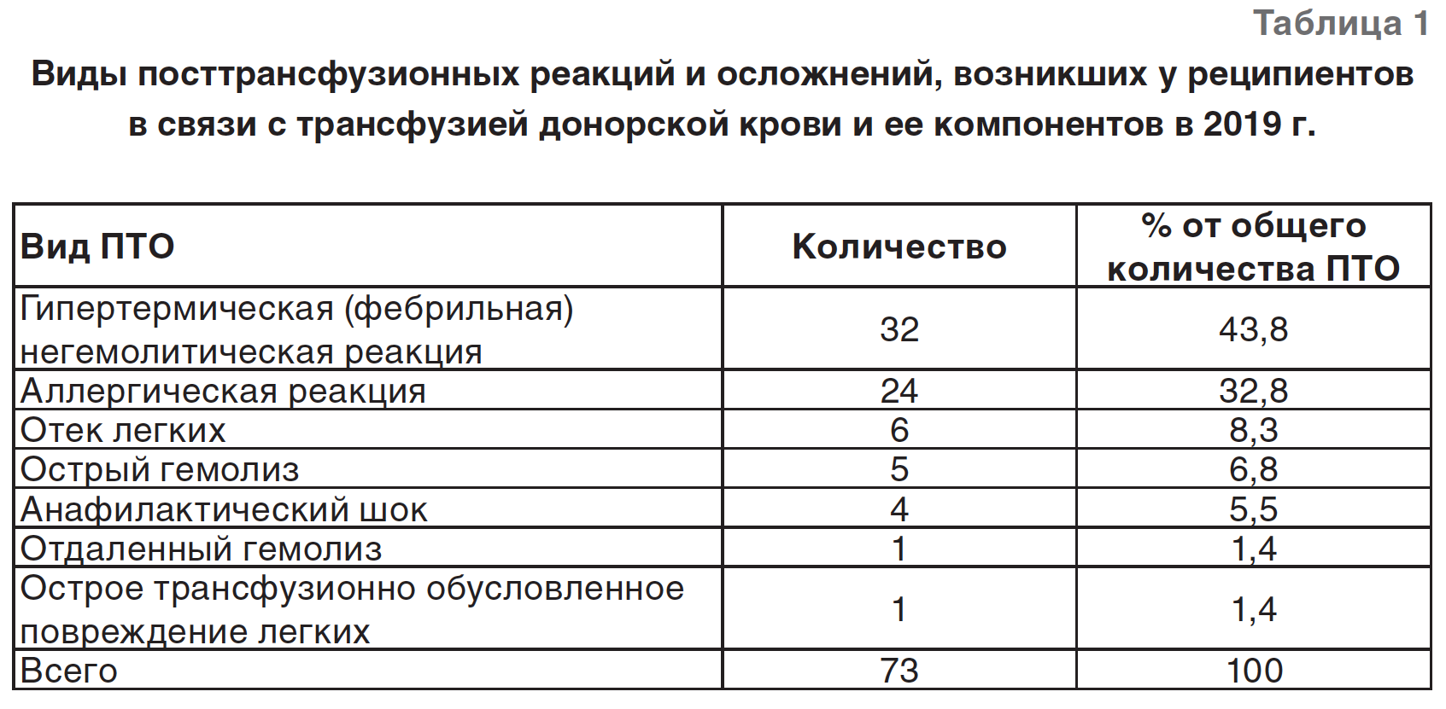
Эйхлер О.В. и соавт., 2020
transfusion.ru

Slide 13

transfusion.ru

Slide 14
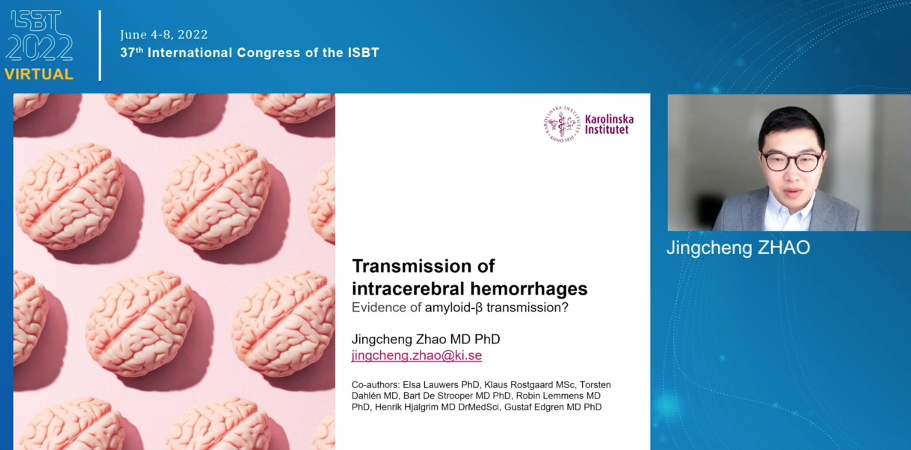
transfusion.ru

Slide 15
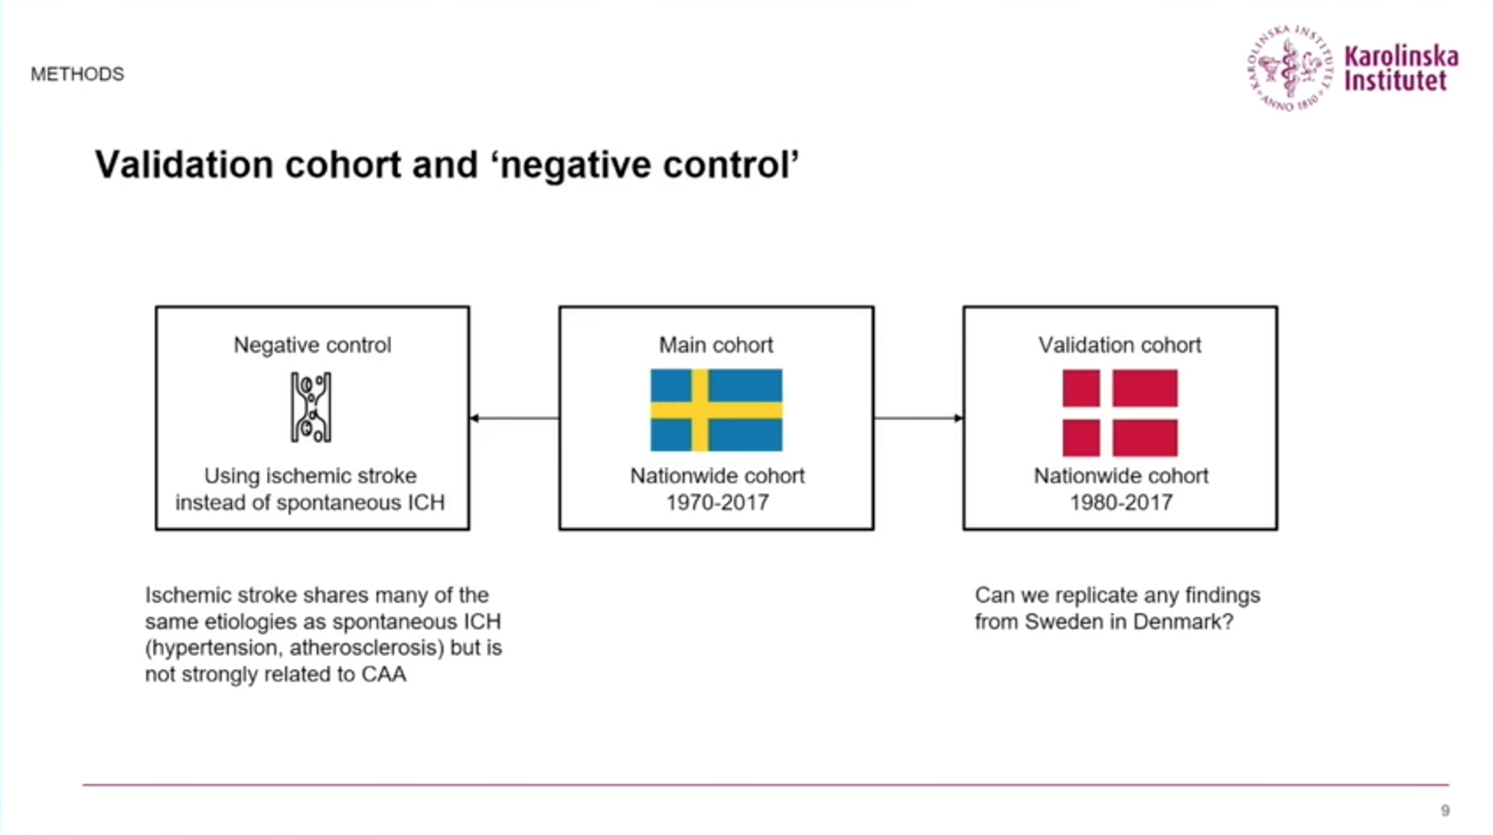
transfusion.ru

Slide 16
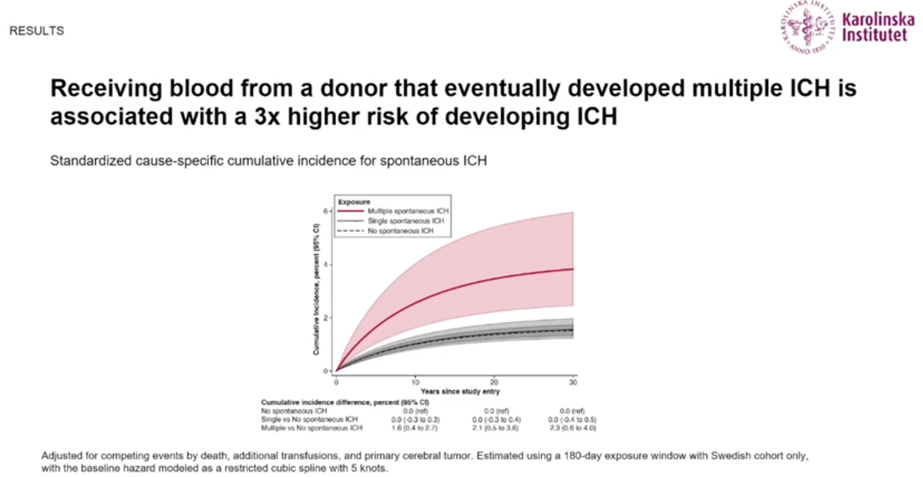
transfusion.ru

Slide 17
Новое в трансфузиологии
Организация службы крови
Эритроциты
Тромбоциты
Плазма
Наша кафедра
transfusion.ru

Slide 18
Состав добавочных растворов для эритроцитной взвеси
Вещество, ммоль | SAGM | PAGGSM
NaCl | 150 | 72
Na2HPO4 | - | 16
NaH2PO4 | - | 8
Аденин | 1,25 | 1,4
Гуанозин | - | 1,4
Декстроза | 45 | 47
Маннитол | 30 | 55
Осмолярность (мосм/л) | 376 | 287
Срок хранения эритроцитов | 42 дня | 49 дней
Выбираем ПАГГСМ

Slide 19
Сопутствующие заболевания у пациентов с разным исходом лечения в госпитале COVID-19
Выписаны | Умерли
Острый лейкоз | Рак молочной железы, химиотерапия
Хронический лимфолейкоз | Миелодиспластический синдром (у 2 пациентов)
Множественная миелома | Рак предстательной железы, 4 стадия
Неходжкинская лимфома
Рак толстой кишки, острое кровотечение
Рак легкого, острое кровотечение
transfusion.ru

Slide 20
Характеристики пациентов получавших и не получавших переливание эритроцитов в госпитале COVID-19: средняя (стандартное отклонение)
Показатель | Без переливания | Реципиенты
Пациенты, n | 147 | 49
Доля женщин, n (%) | 72 (48) | 21 (43)
Возраст, лет | 60,1 (2,7) | 72,3 (3,9) *
Дней лечения | 14,7 (1,2) | 25,8 (4,5)*
Гемоглобин, г/л
- поступление | 138,8 (3,0) | 111,8 (9,4) *
- выписка | 127,6 (3,1) | 84,8 (3,5) *
- минимум | 121,9 (3,0) | 70,4 (2,6) *
- максимум | 140,8 (3,0) | 118,6 (7,3) *
* - p<0,001
transfusion.ru

Slide 21
Характеристики пациентов получавших и не получавших переливание эритроцитов в госпитале COVID-19: средняя (стандартное отклонение) (2)
Показатель | Без переливания | Реципиенты
D-димер: максимальная концентрация, мг/л | 3,732 (1,804) | 13,205 (4,742)*
Дней с концентрацией D-димера более 1,5 мг/л, % | 3,6 (1,3) | 20,6 (5,4) *
Доля дней с концентрацией D-димера более 1,5 мг/л, % | 18,8 (5,4) | 75,4 (9,6) *
* - p<0,001
transfusion.ru

Slide 22
WAR-PRC: Отмытые эритроциты в кардиохирургии
ClinicalTrials.gov Identifier: NCT02094118

Slide 23
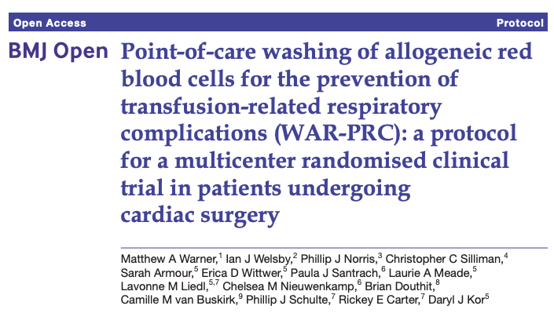
transfusion.ru

Slide 24
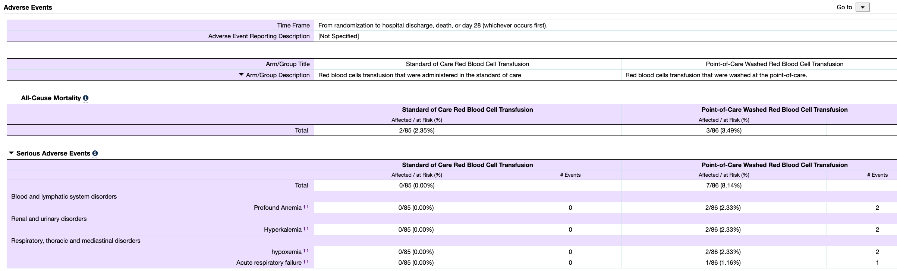
Анемия, гиперкалиемия, гипоксемия:
больше при отмывании: 7 vs 0.
χ² = 24.42
р = 0.000019
transfusion.ru

Slide 25
Новое в трансфузиологии
Организация службы крови
Эритроциты
Тромбоциты
Плазма
Наша кафедра
transfusion.ru

Slide 26
Инактивация патогенов: внедрение на планете
Швейцария
Бельгия
Казахстан
Франция
Исландия
…
transfusion.ru

Slide 27
transfusion.ru

Slide 28
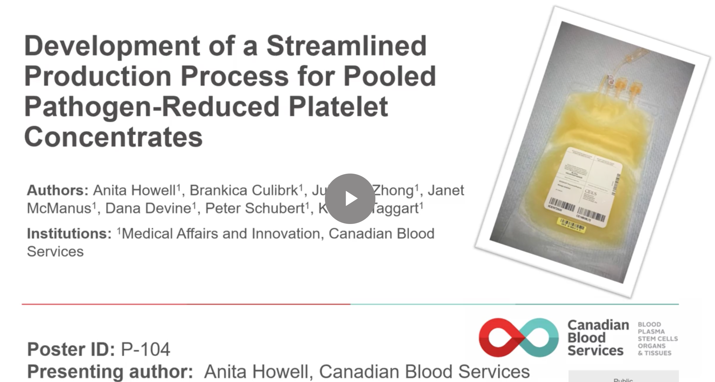
transfusion.ru

Slide 29
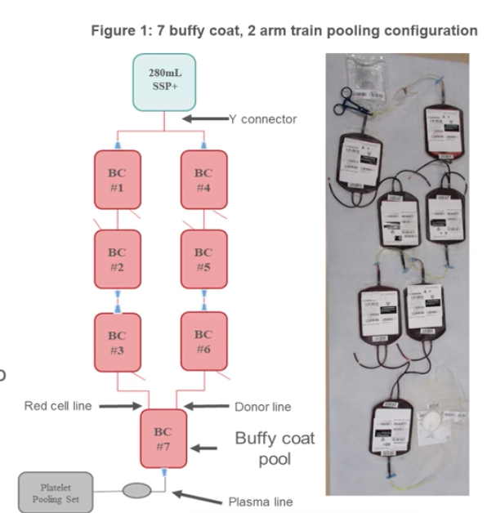
transfusion.ru

Slide 30
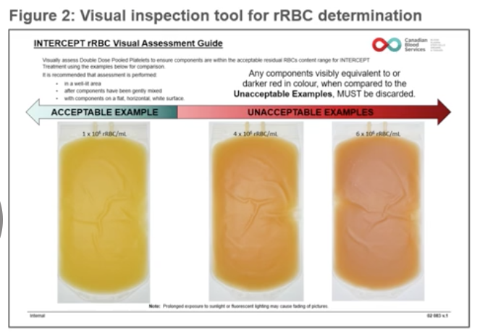
transfusion.ru

Slide 31
transfusion.ru

Slide 32
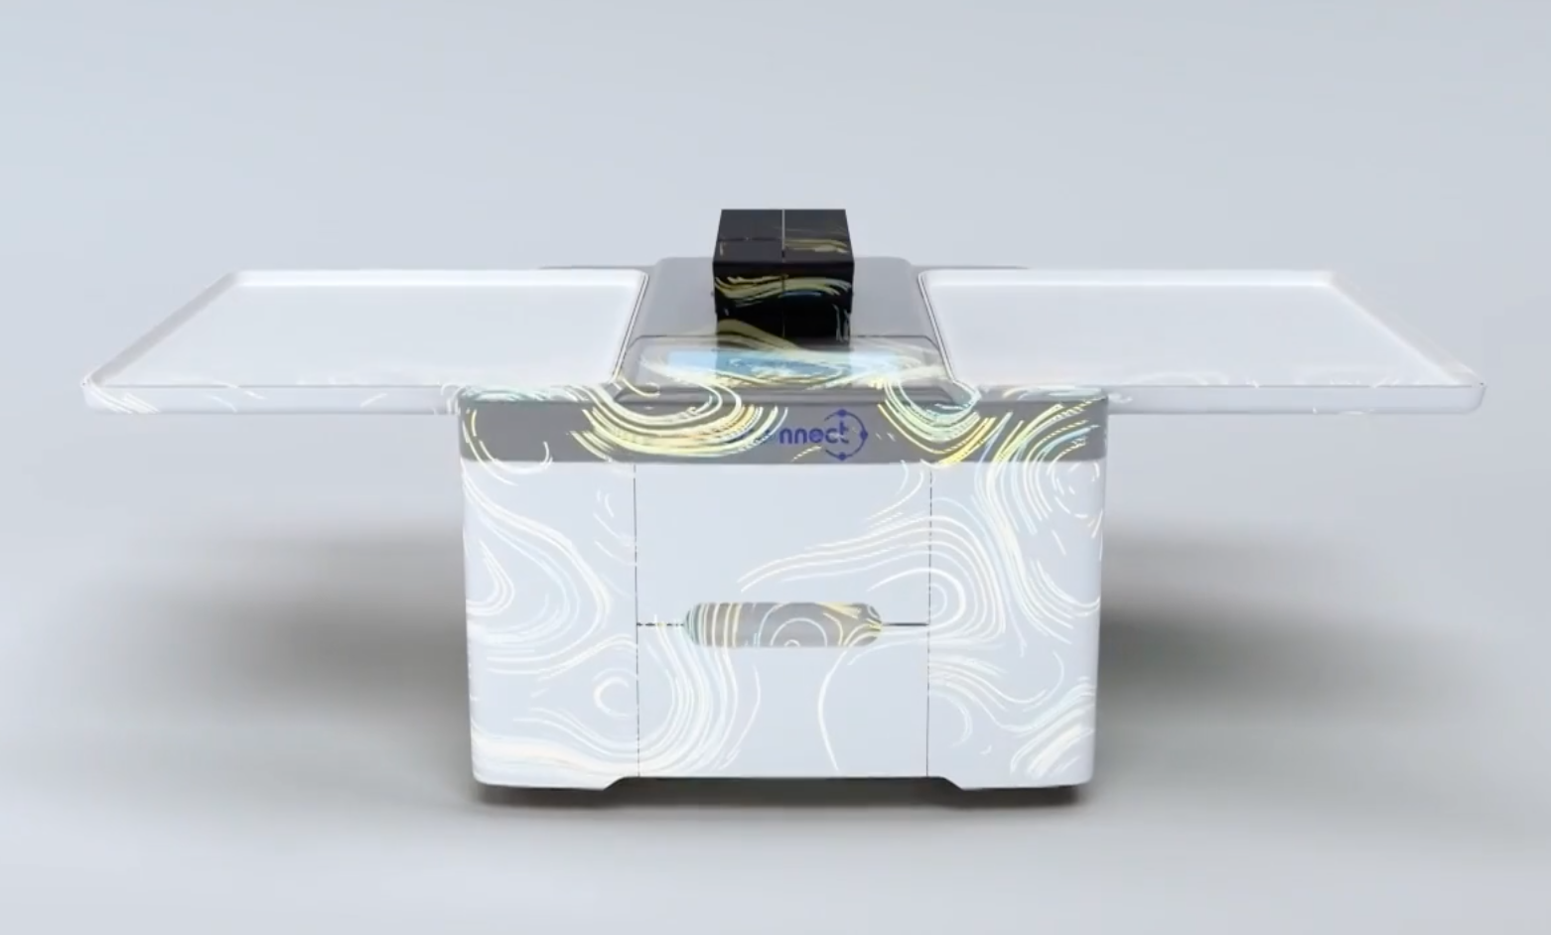
transfusion.ru

Slide 33
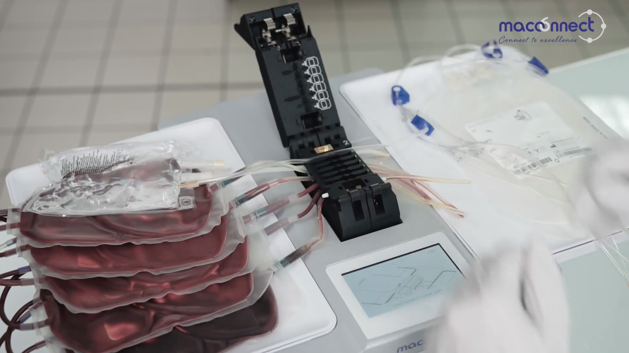
transfusion.ru

Slide 34
Новое в трансфузиологии
Организация службы крови
Эритроциты
Тромбоциты
Плазма
Наша кафедра
transfusion.ru

Slide 35
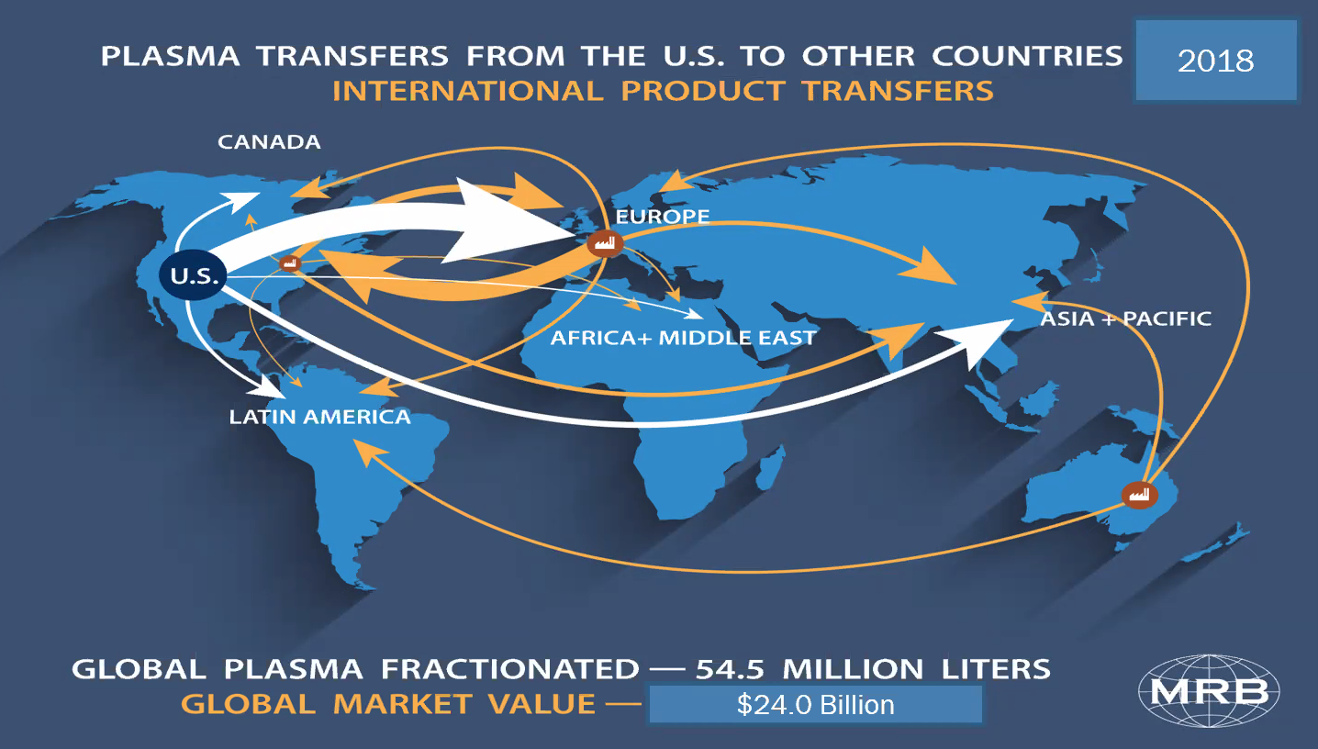
transfusion.ru

Slide 36
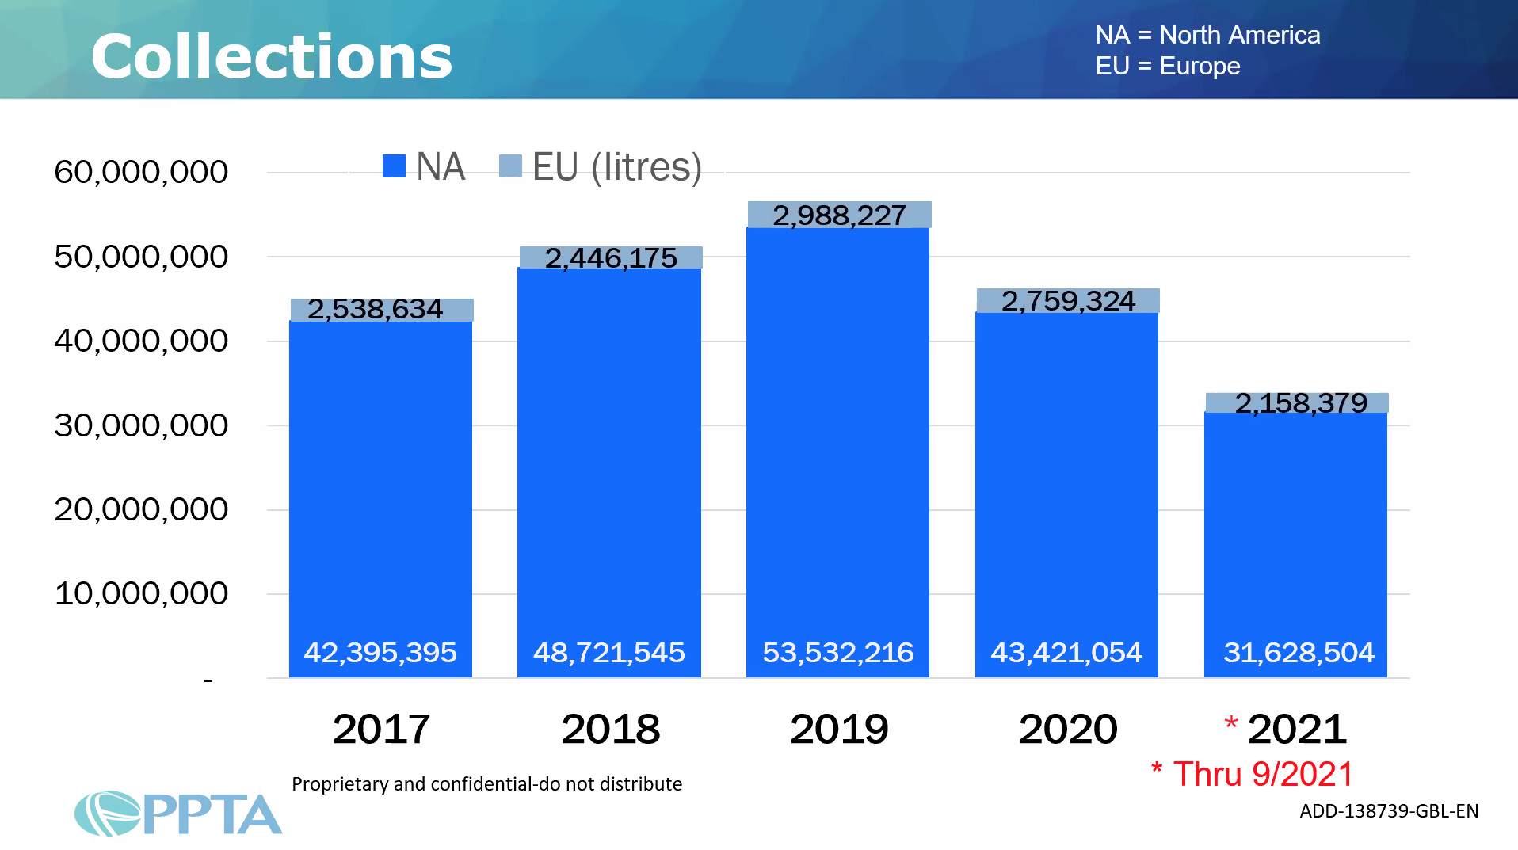
transfusion.ru

Slide 37
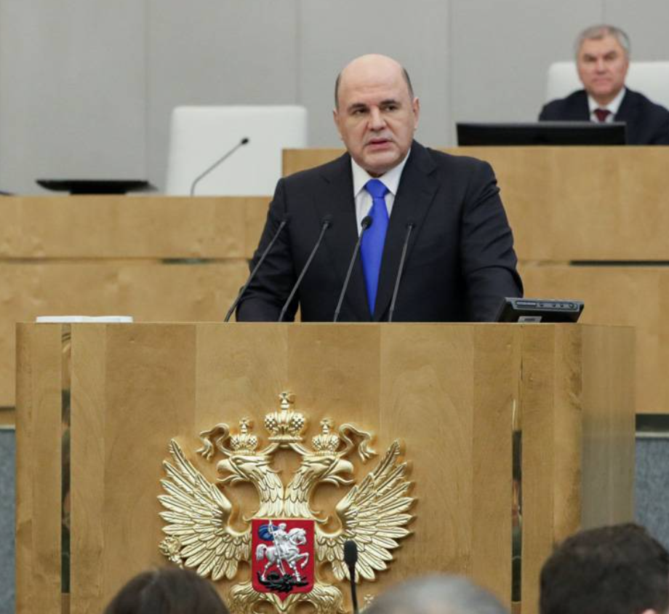

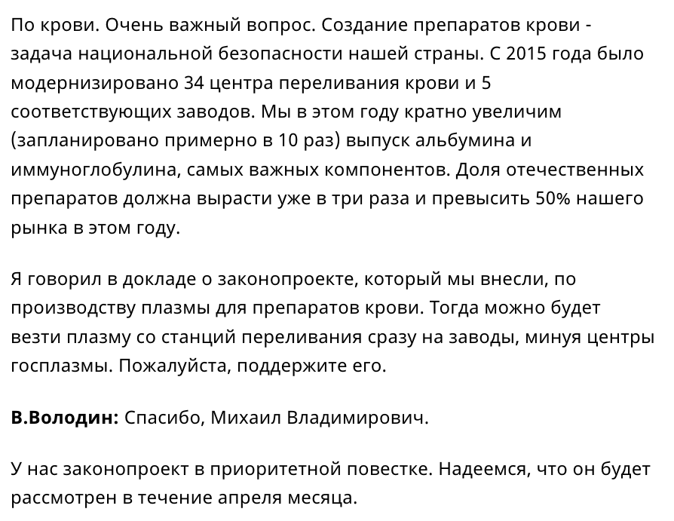
transfusion.ru

Slide 38
transfusion.ru

Slide 39
Меняется российский закон о донорстве
… понятие «плазма для фракционирования» используется в значении, определенном в соответствии с … актами, составляющими право Евразийского экономического союза
Допускается ввоз плазмы для фракционирования в целях производства лекарственных средств …. в порядке, определенном актами, составляющими право Евразийского экономического союза
transfusion.ru

Slide 40
Новое в трансфузиологии
Организация службы крови
Эритроциты
Тромбоциты
Плазма
Наша кафедра
transfusion.ru

Slide 41
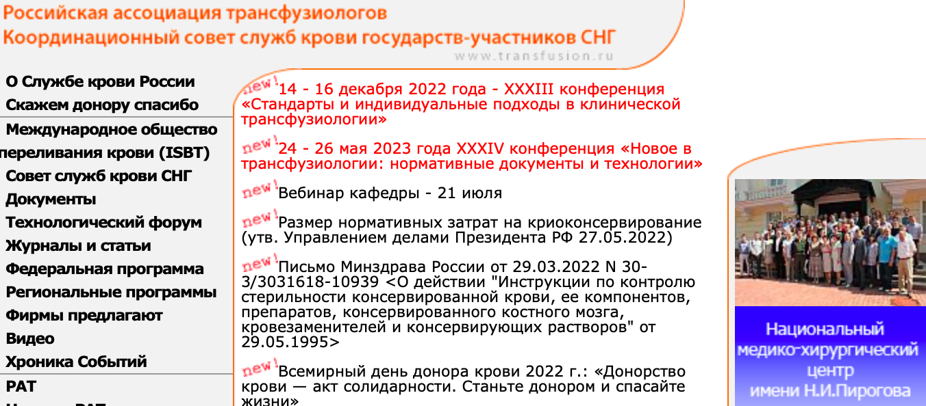
transfusion.ru
1
2
3
transfusion.ru

Slide 42


transfusion.ru

Slide 43
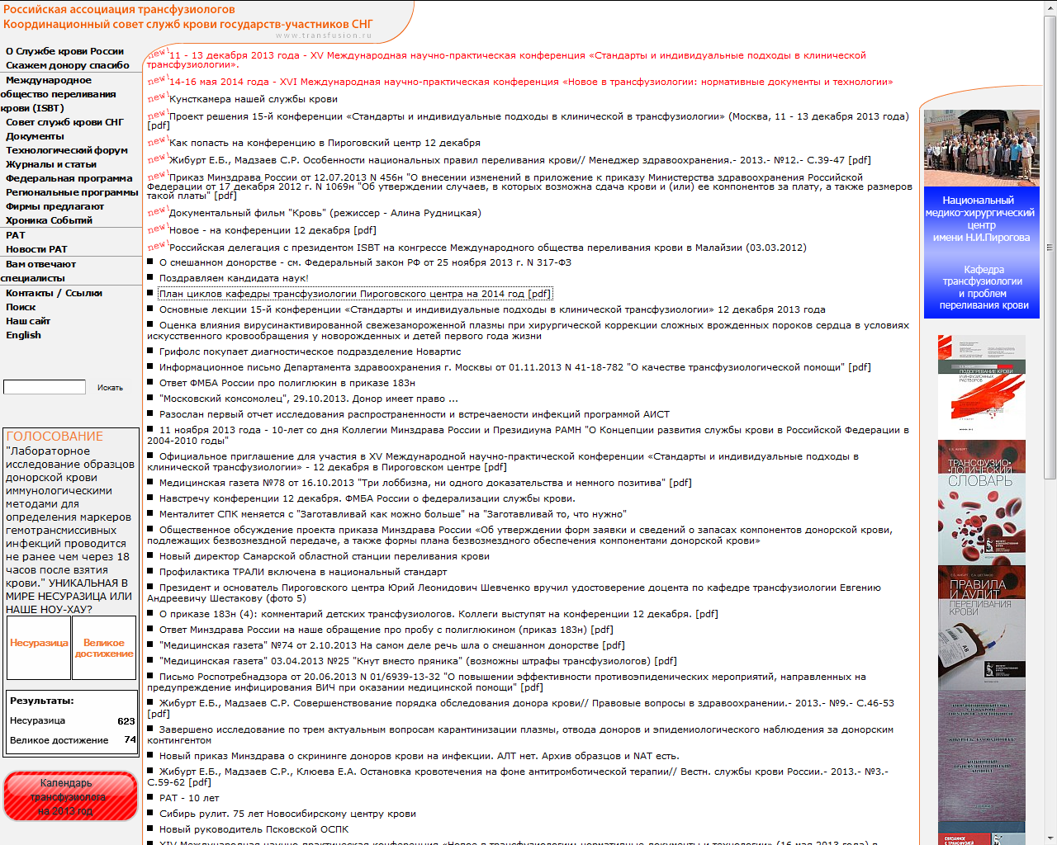
Расписание циклов нашей кафедры на transfusion.ru

Slide 44
Спасибо за внимание!
Жибурт Евгений Борисович
+7 985 2117951
ezhiburt@yandex.ru
www.transfusion.ru

